Slide 1
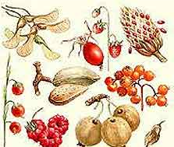
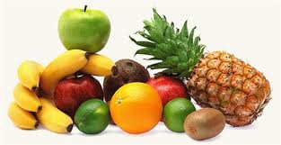
ПЛОДЫ РАСТЕНИЙ
Значение плодов для растения — защита и распространение семян.

Slide 2
Семена и плоды различных растений распространяются и переселяются на большие расстояния по земле, по воздуху и по воде.

Slide 3
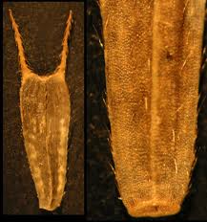
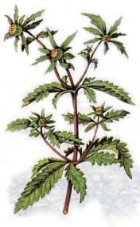
Сухопутным "транспортом" для распространения семян служат насекомые, животные или человек, но для этого необходимо иметь специальные "хитрые" приспособления.
Череда

Slide 4
В природе широко известны растения, распространяющиеся благодаря их цепким плодам, имеющим специальные приспособления, при помощи которых они могут приставать к одежде или волосяному покрову животных.

Slide 5
Репейник

Slide 6
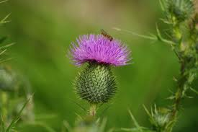
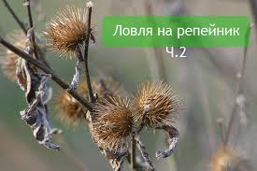
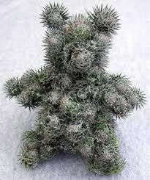
Репейник

Slide 7
Делая запасы, птицы тащат плоды и семена к себе в гнезда. Часть их теряется по пути. Сойка любит запасать желуди и часть ее запасов прорастает. Муравьи уносят к себе в гнезда семена многих растений, особенно тех, что богаты маслами: фиалок, ветреницы, медуницы, кислицы, чистотела, василька, молочая. Часть семян они теряют в пути. Но им в основном доступны семена трав.

Slide 8
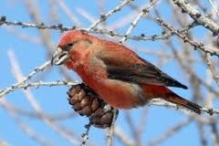
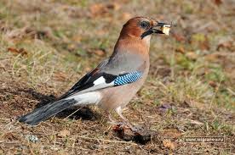
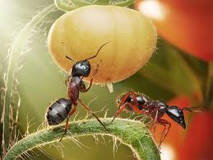
клёст
сойка

Slide 9
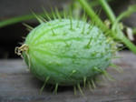
Оригинально рассевают семена растения-"артиллеристы"
«бешенный огурец»

Slide 10
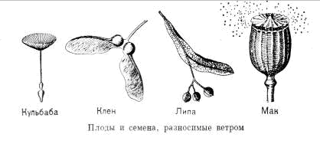
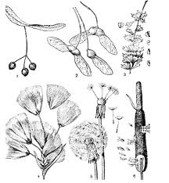
Распространение по ветру

Slide 11
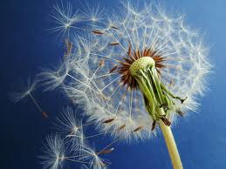
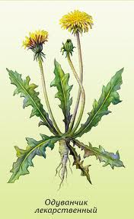
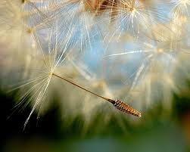

Slide 12
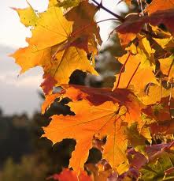
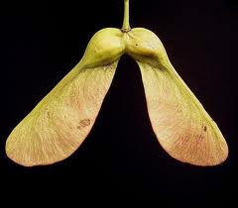
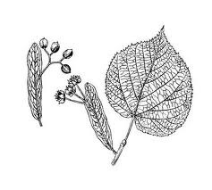
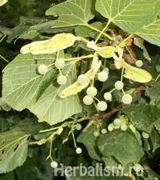
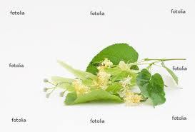
клён
клён
липа

